Slide 1

Компьютерная презентация
практических достижений профессиональной деятельности
педагога Грачевой Н.Г.
2015-2016 г.г.

Slide 2
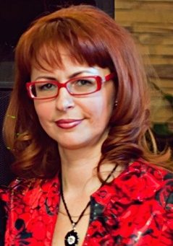
Визитная карточка.
Грачева Н.Г.
Муниципальное бюджетное дошкольное образовательное учреждение детский сад № 22 «Колобок». Г. Павлово.
Воспитатель высшей квалификационной категории
Стаж: 30 лет.

Slide 3
Тема:
«Формирование навыков безопасного поведения через ознакомление с правилами дорожного движения».

Slide 4
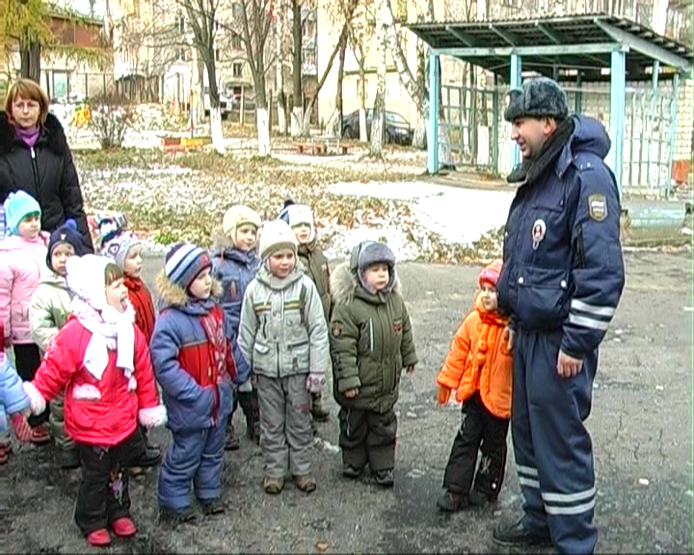
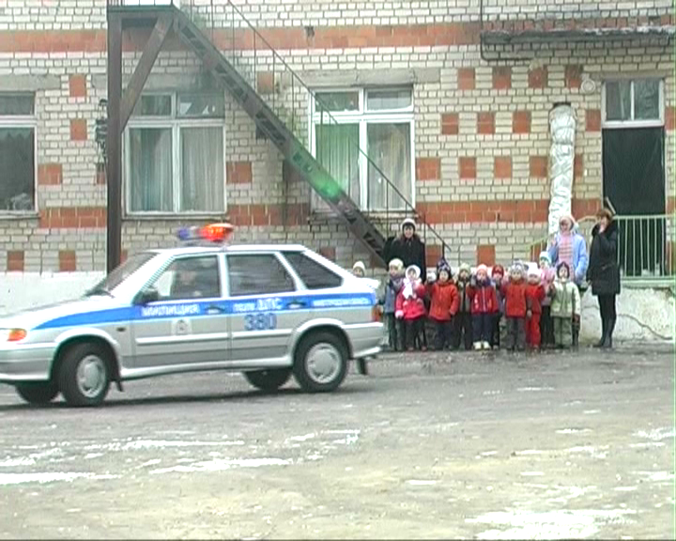
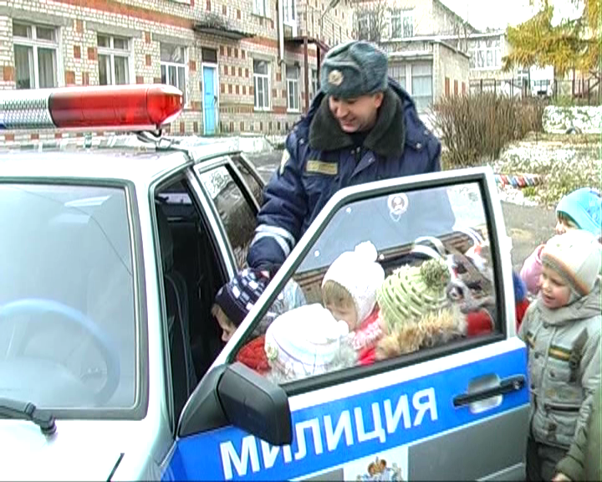
Встреча с инспектором ГИБДДД
Шкоковым Дмитрием Васильевичем.

Slide 5
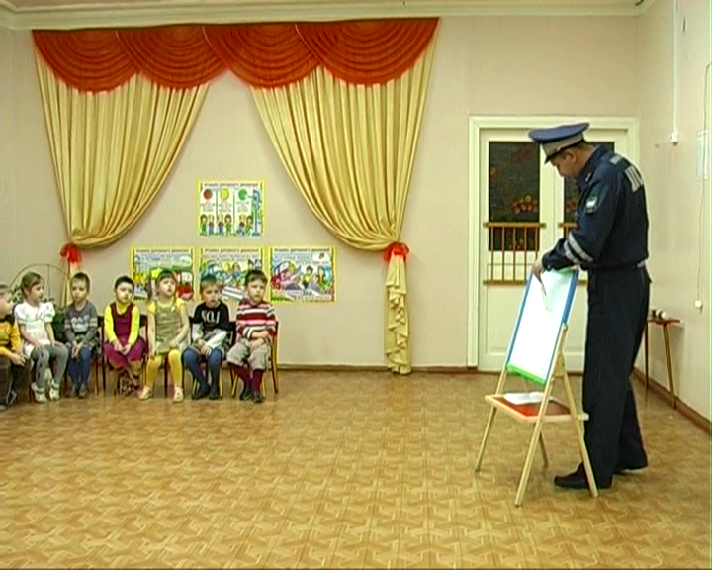
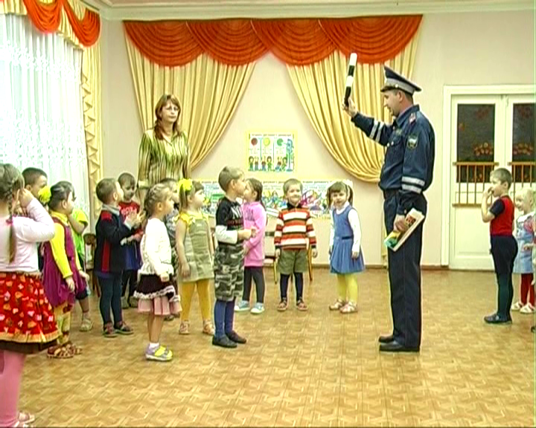
Рассказ о своей профессии, знакомство с патрульной машиной, закрепление знаний о правилах дорожного движения, совместная игра.

Slide 6
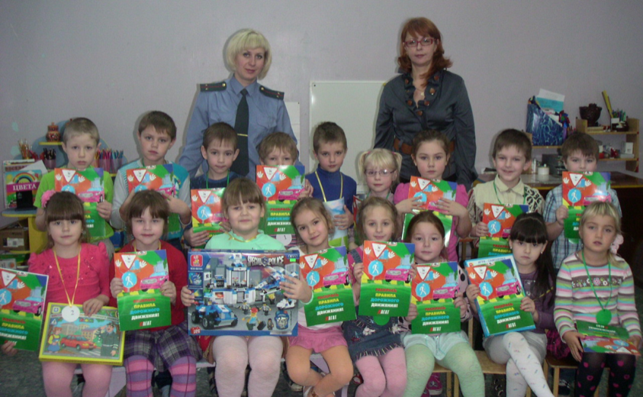
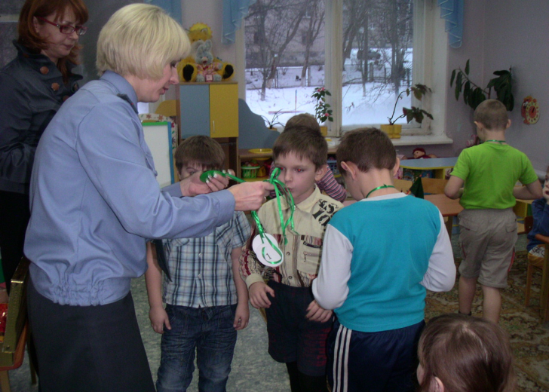
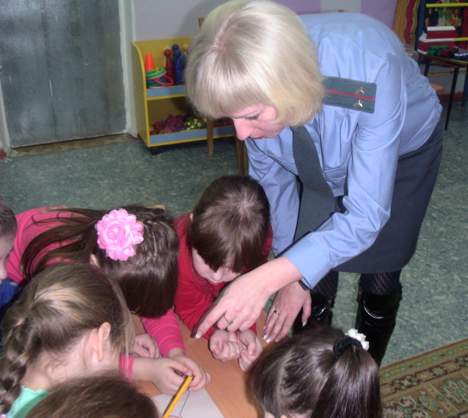
Инспектор по пропаганде ГИБДД Ирина Храмова
приняла участие в проведении НОД по профилактике ДТП для воспитанников подготовительной группы. Дети с удовольствием анализировали опасные ситуации на дороге, классифицировали дорожные знаки по назначению, ориентировались по схемам.

Slide 7
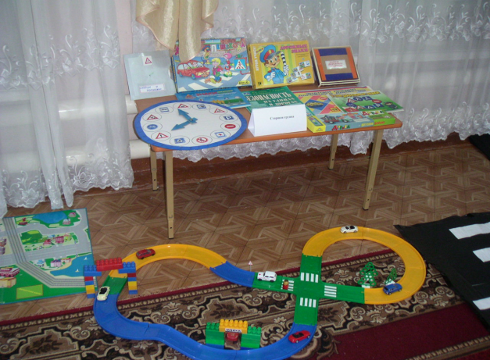
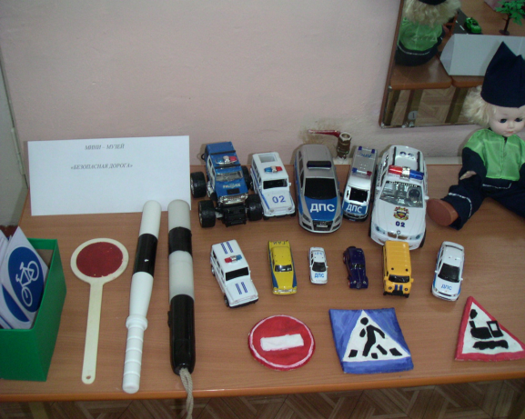
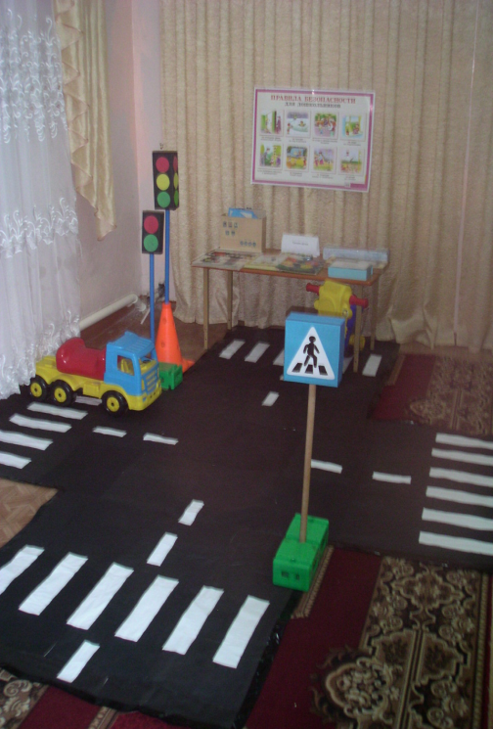
Музей «Безопасная дорога».
Дети с удовольствием знакомились с экспонатами музея, собранными и сделанными руками родителей и воспитанников ДОУ, закрепляли знания о ПДД, разыгрывали на макетах опасные ситуации, делились впечатлениями друг с другом.

Slide 8
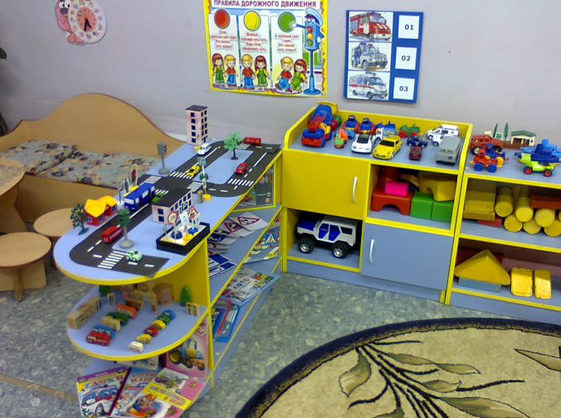
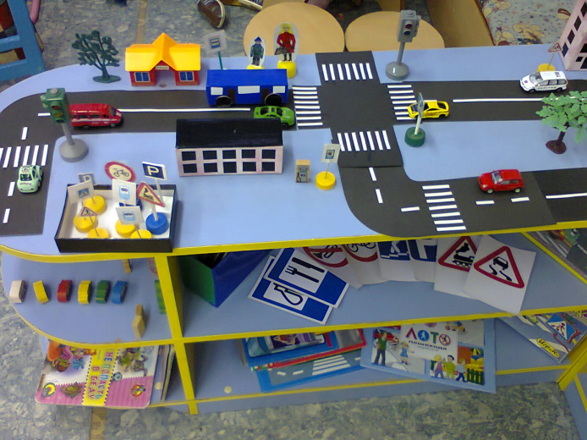
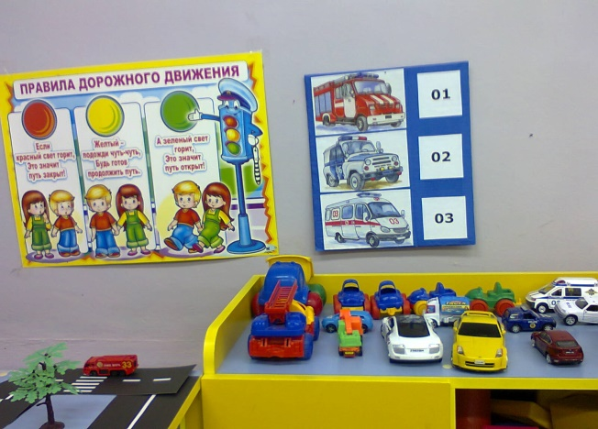
В группе была создана предметно – развивающая среда,
которая способствовала расширению и закреплению знаний о ПДД.

Slide 9
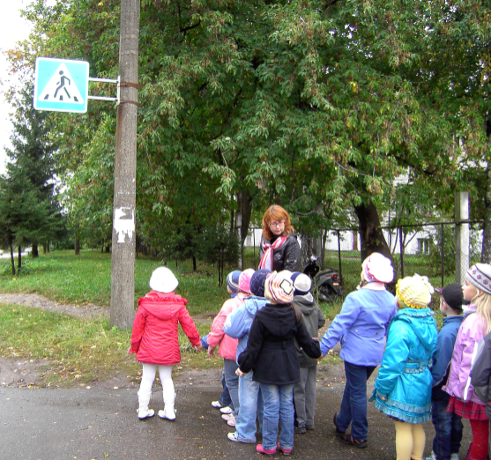
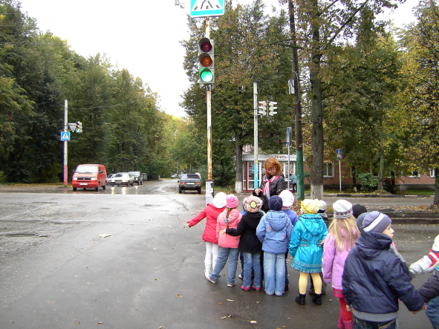
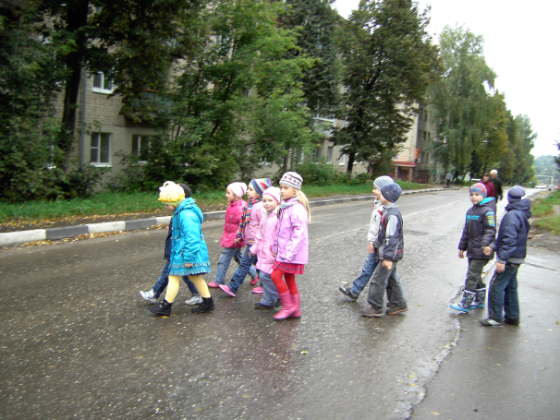
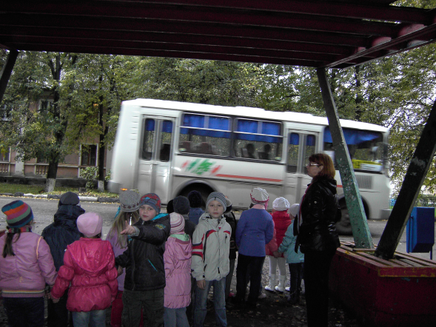
Большое значение для расширения представлений о ПДД имели экскурсии по улицам нашего города.

Slide 10
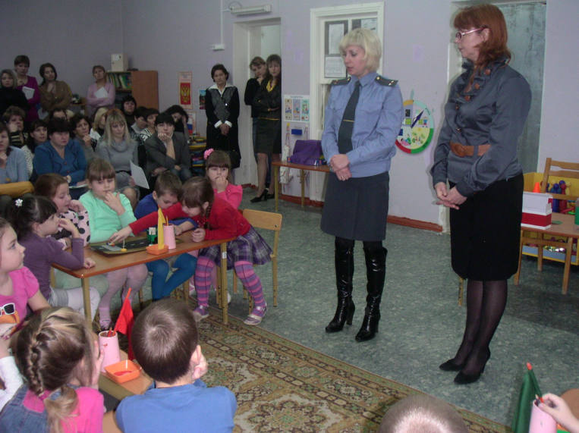
Родительское собрание
«Родителям – о безопасности дорожного движения».
Тренинг с родителями
«Найди выход».

Slide 11
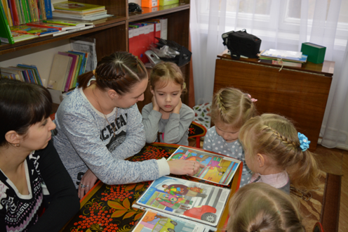
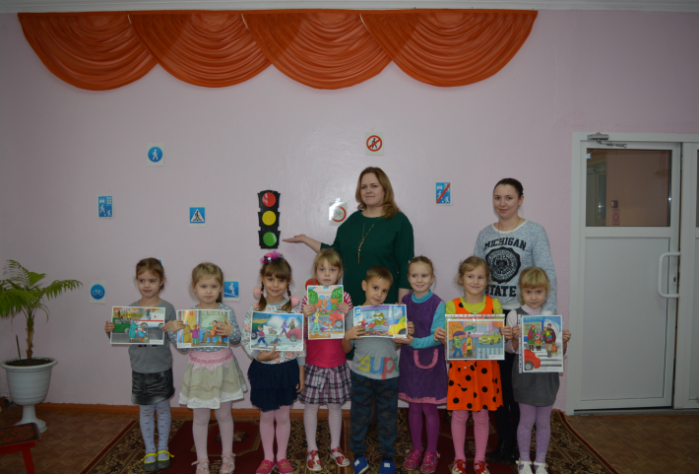
Клуб «ЮНЫЙ ПЕШЕХОД».
Цель: привлечение родителей к педагогической деятельности, повышение уровня компетентности в вопросах ПДД, воспитание культуры поведения на дорогах.

